Slide 1
NOVARTIS · MÁS QUE URTICARIA
Catálogo Visual de Pantallas y Flujos
Home, información, recursos, quiz y directorio médico.

Slide 2
ÍNDICE
Contenido de esta propuesta
Mapa del sitio
Cómo se organiza el sitio y qué partes cubre esta propuesta
3
01 Home
La cabecera de la página de inicio cambia según la hora, el clima y la ciudad. Aquí se proponen los textos de cada escenario.
4–12
02 Síntomas
La página que explica qué es la urticaria crónica espontánea y cómo se reconoce, sin diagnosticar.
13–19
03 Tratamientos
La página que orienta hacia el médico. Se eliminan los medicamentos y los remedios, y se redirige al directorio.
20–25
Fuentes
Referencias y citas textuales
26
Aprobación
Firma o respuesta por correo
27
Cómo responder
Comenten solo lo que quieran corregir. Lo que no tenga comentario lo tomaremos como aprobado.
Los números rojos de la captura son los números de las filas. «✕» indica algo que se elimina.
Las capturas muestran los textos propuestos, que redactamos nosotros y necesitan validación médica.
Quedan para una siguiente entrega: Recursos y Diario, Testimonios, Directorio médico, Blog, Acerca de y el Quiz orientativo.
2

Slide 3
MAPA DEL SITIO
Cómo se organiza masqueurticaria.org
masqueurticaria.org
Inicio
Recursos
Síntomas
Tratamientos
Directorio médico
Testimonios
Blog
Acerca de
Cabecera por hora y clima
Test orientativo
Mapa y listado
Compartir mi historia
Qué es la urticaria crónica espontánea
Contenido inferior
Diario de síntomas
Preparar tu consulta
Biblioteca visual
¿La urticaria empeora con el estrés?
Dietas restrictivas
Ventana flotante: Quiz orientativo (se abre desde los botones «Hacer el test orientativo» de varias páginas; incluye pregunta de urgencia y resumen para el médico)
Incluida en esta propuesta
Sección que se está mostrando (en las diapositivas de cada bloque)
3

Slide 4
SECCIÓN 01
HOME
masqueurticaria.org
La cabecera de la página de inicio cambia según la hora, el clima y la ciudad. Aquí se proponen los textos de cada escenario.
Qué incluye
• Cómo se personaliza el sitio
• Mañana y tarde
• Tarde con calor y con frío
• Noche y madrugada
• Noche cálida
• Otras variantes con calor, frío y ciudad
Estás aquí en el mapa del sitio
masqueurticaria.org
Inicio
Recursos
Síntomas
Tratamientos
Directorio médico
Testimonios
Blog
Acerca de

Slide 5
SECCIÓN 01 · HOME
Un sitio que acompaña: se personaliza según la hora, el clima y la ciudad
Cuando alguien entra al sitio, la cabecera se ajusta a su momento. Es un detalle de experiencia (UX) para que la persona se sienta acompañada, sin pedirle ningún dato.
Hora del día
Se toma la hora del dispositivo de la persona.
• Mañana: 6:00 a 11:59 h
• Tarde: 12:00 a 21:59 h
• Noche y madrugada: 22:00 a 5:59 h
Cambia el titular, el texto y la imagen.
Clima
Se consulta la temperatura actual de la zona.
• Calor: 27 °C o más de día, 24 °C o más de noche
• Frío: 15 °C o menos
• Sin dato de clima: se usa la estación del año
Cambia los colores y el texto.
Ciudad
Se estima por la conexión a internet, sin usar el GPS.
• Aparece en el titular: «Tarde de calor en tu ciudad»
• Si no se detecta, dice «tu ciudad»
• No se guarda en ningún servidor
Cambia solo el texto del titular.
Para qué sirve
Que quien llega a las 3 de la mañana con comezón, o en una tarde de calor, encuentre un mensaje pensado para su momento y no uno genérico.
Qué no hace
No diagnostica ni recomienda tratamientos, y no guarda datos de la persona. La hora y el clima no son causa de la urticaria crónica espontánea: solo cambian la imagen, los colores y el texto de la cabecera.
5

Slide 6

SECCIÓN 01 · HOME
Cabecera · Mañana
# | Texto propuesto y qué cambia
1 | Titular: «¿Empiezas el día con comezón? Haz de la Urticaria la Parte Más Pequeña de tu Vida». Antes: «Empieza tu Día Libre de Comezón…»
2 | Texto: «Comenzar la mañana con ronchas o comezón puede afectar tu día. Un profesional de la salud puede valorar tus síntomas.»
6

Slide 7

SECCIÓN 01 · HOME
Cabecera · Tarde
# | Texto propuesto y qué cambia
1 | Titular: «¿La comezón te interrumpe por la tarde? Haz de la Urticaria la Parte Más Pequeña de tu Vida»
2 | Texto: «Si la comezón interfiere con tu trabajo o tu rutina, un profesional de la salud puede valorar tus síntomas.»
3 | Botones: «Hacer el test orientativo» y «Encuentra a un especialista cerca de ti».
4 | Leyenda abajo a la derecha: «Imagen ilustrativa: no representa a una persona real.»
7

Slide 8

SECCIÓN 01 · HOME
Cabecera · Tarde con calor
# | Texto propuesto y qué cambia
1 | Titular: «Tarde de calor en [ciudad]: Haz de la Urticaria la Parte Más Pequeña de tu Vida». Antes: «Que el Calor de la Tarde No Detenga tu Día…»
2 | Texto: «Si tienes ronchas o comezón, conversa con un profesional de la salud.» Antes: «El calor sofocante de la tarde suele empeorar la hinchazón y las ronchas…»
· | Opción para los asesores: agregar la línea «El clima no es la causa de la urticaria crónica espontánea».
8

Slide 9

SECCIÓN 01 · HOME
Cabecera · Tarde con frío
# | Texto propuesto y qué cambia
1 | Titular: «Tarde fría en [ciudad]: Haz de la Urticaria la Parte Más Pequeña de tu Vida». Antes: «Protégete del Frío de la Tarde…»
2 | Texto: «Si tienes ronchas o comezón, conversa con un profesional de la salud.» Antes: «…la piel sensible puede reaccionar con mayor ardor. Descubre opciones de tratamiento médico aprobadas…»
9

Slide 10
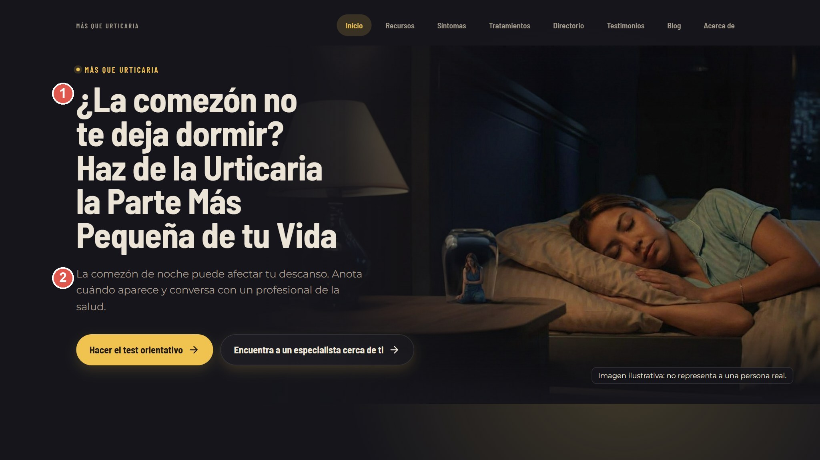
SECCIÓN 01 · HOME
Cabecera · Noche y madrugada
# | Texto propuesto y qué cambia
1 | Titular: «¿La comezón no te deja dormir? Haz de la Urticaria la Parte Más Pequeña de tu Vida». La captura anterior mostraba un titular de la tarde con una foto de una persona durmiendo.
2 | Texto: «La comezón de noche puede afectar tu descanso. Anota cuándo aparece y conversa con un profesional de la salud.» Se quita la explicación de la histamina.
10

Slide 11
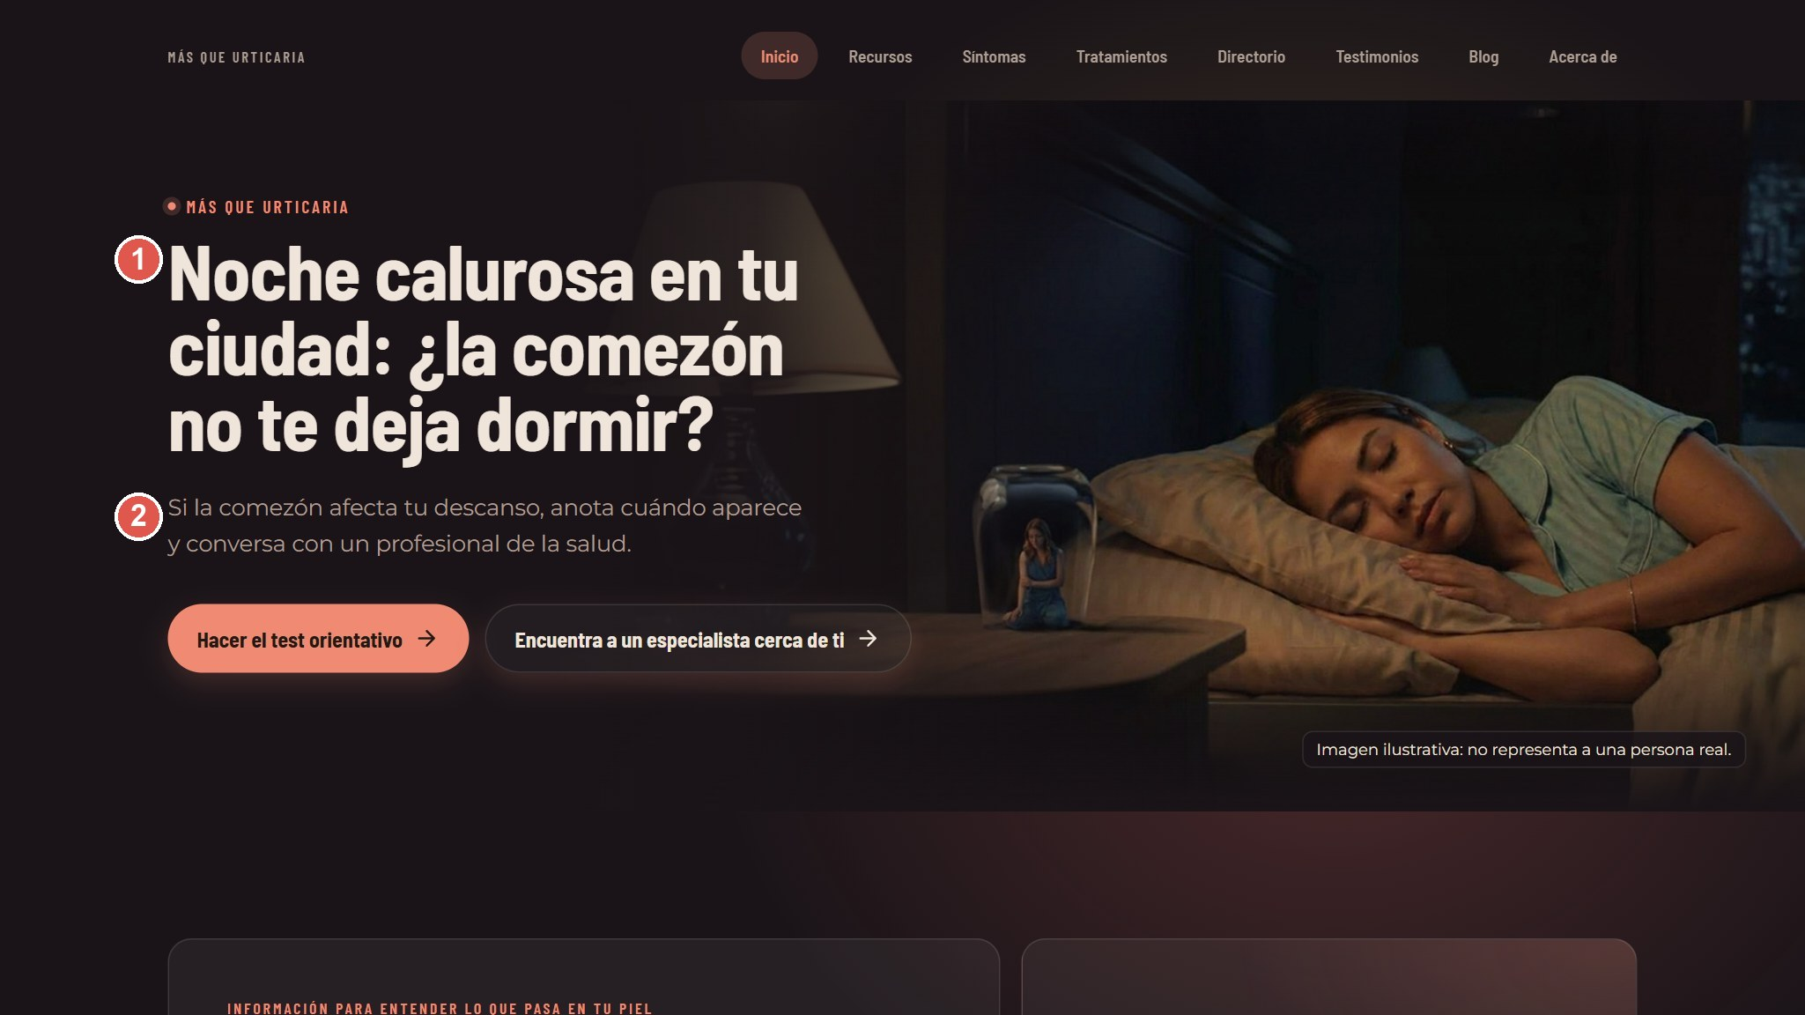
SECCIÓN 01 · HOME
Cabecera · Noche cálida
# | Texto propuesto y qué cambia
1 | Titular: «Noche calurosa en [ciudad]: ¿la comezón no te deja dormir?». La captura anterior mostraba el titular «Que el Calor de la Tarde No Detenga tu Día…» con una escena de noche.
2 | Texto: «Si la comezón afecta tu descanso, anota cuándo aparece y conversa con un profesional de la salud.»
11

Slide 12
SECCIÓN 01 · HOME
Cabecera · Otras variantes (calor, frío y ciudad)
# | Texto propuesto y qué cambia
· | Mañana con calor · «Mañana de calor en [ciudad]: Haz de la Urticaria la Parte Más Pequeña de tu Vida». Texto: «Si tienes ronchas o comezón, conversa con un profesional de la salud.» Antes: «Afronta el Calor de la Mañana Sin Ronchas… las altas temperaturas matutinas ya están detonando ardor…»
· | Mañana con frío · «Mañana fría en [ciudad]: Haz de la Urticaria la Parte Más Pequeña de tu Vida». Texto: «Si tienes ronchas o comezón, conversa con un profesional de la salud.» Antes: «…Te orientamos para identificar si tus brotes matutinos son Urticaria Crónica y cómo tratarlos.»
· | Noche fría · «Noche fría en [ciudad]: Haz de la Urticaria la Parte Más Pequeña de tu Vida». Texto: «Si tienes ronchas o comezón, conversa con un profesional de la salud.» Antes: «Las bajas temperaturas nocturnas pueden aumentar la sensibilidad en tu piel y desencadenar picazón…»
· | Calor con ciudad · «Calor en [ciudad]: Haz de las Ronchas la Parte Más Pequeña de tu Vida». Texto: «Si tienes ronchas o comezón, conversa con un profesional de la salud.» Antes: «…pueden intensificar la picazón y los habones. Te acompañamos a comprender tus brotes por calor…»
· | Frío con ciudad · «Frío en [ciudad]: Haz de la Urticaria la Parte Más Pequeña de tu Vida». Texto: «Si tienes ronchas o comezón, conversa con un profesional de la salud.» Antes: «…pueden reactivar las ronchas y el ardor…»
12

Slide 13
SECCIÓN 02
SÍNTOMAS
masqueurticaria.org/sintomas/
La página que explica qué es la urticaria crónica espontánea y cómo se reconoce, sin diagnosticar.
Qué incluye
• Encabezado
• Síntomas principales
• Diferencias con otros tipos de urticaria
• Guía visual
• Preguntas frecuentes
• Cierre y pie de página
Estás aquí en el mapa del sitio
masqueurticaria.org
Inicio
Recursos
Síntomas
Tratamientos
Directorio médico
Testimonios
Blog
Acerca de

Slide 14

SECCIÓN 02 · SÍNTOMAS
Encabezado de la página
# | Texto propuesto y qué cambia
1 | Titular: «¿Comezón por la tarde? Conoce los síntomas de la urticaria crónica espontánea». Antes: «¿Picazón por la tarde? Conoce los síntomas y sus causas»
2 | Texto: «Llegar a la tarde con la piel irritada o con comezón puede dificultar tus actividades. Conocer los signos te ayuda a conversarlos con un profesional de la salud.»
3 | Botón «Hacer el test orientativo», con la nota «Este test no es un diagnóstico». Antes: «Comenzar Test de Síntomas»
4 | El índice queda con 4 secciones. Se elimina la de perfiles (mujeres, niños, hombres).
14

Slide 15
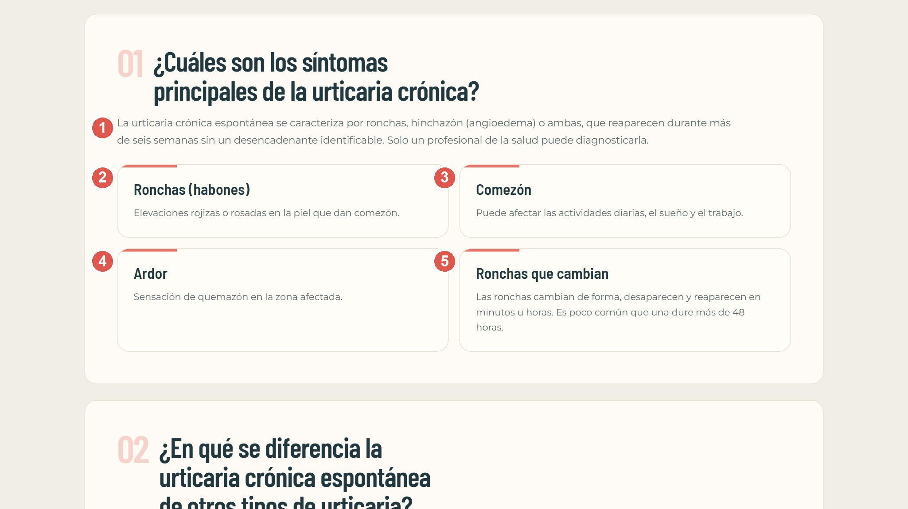
SECCIÓN 02 · SÍNTOMAS
Sección 01: síntomas principales
# | Texto propuesto y qué cambia
1 | Intro: «La urticaria crónica espontánea se caracteriza por ronchas, hinchazón (angioedema) o ambas, que reaparecen durante más de seis semanas sin un desencadenante identificable. Solo un profesional de la salud puede diagnosticarla.»
2 | Ronchas (habones): elevaciones rojizas o rosadas en la piel que dan comezón. Irá con una imagen y el nombre debajo.
3 | Comezón: puede afectar las actividades diarias, el sueño y el trabajo. Antes: «sensación de prurito que puede interferir con el descanso y las actividades»
4 | Ardor: sensación de quemazón en la zona afectada. Antes: «sensación de quemazón, calor o dolor»
5 | Ronchas que cambian: cambian de forma, desaparecen y reaparecen en minutos u horas. Es poco común que una dure más de 48 horas. Antes: «menos de 24 horas»
15

Slide 16
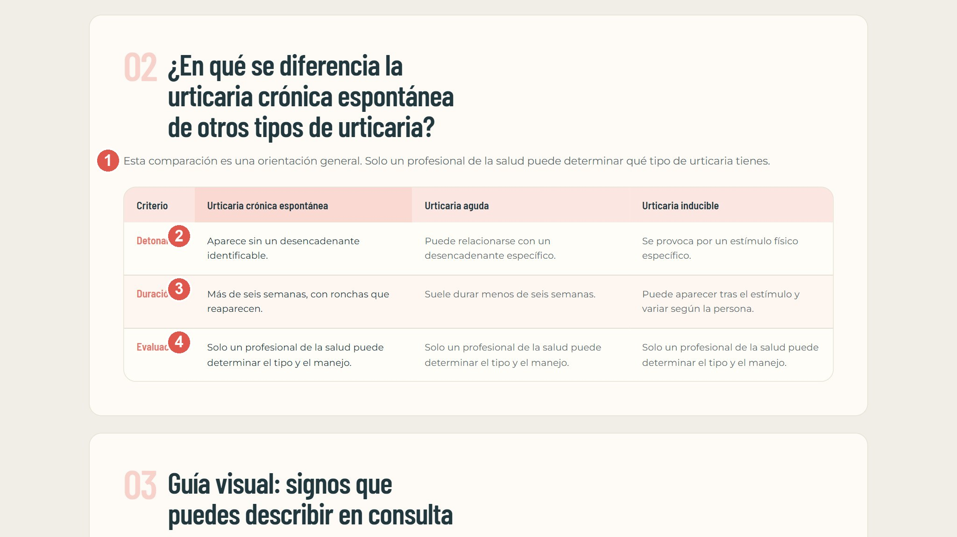
SECCIÓN 02 · SÍNTOMAS
Sección 02: diferencias con otros tipos de urticaria
# | Texto propuesto y qué cambia
1 | Texto de apoyo: «Esta comparación es una orientación general. Solo un profesional de la salud puede determinar qué tipo de urticaria tienes.»
2 | Detonante. Crónica espontánea: «Aparece sin un desencadenante identificable». Inducible: «Se provoca por un estímulo físico específico», sin listar frío ni calor. Antes: «frío, calor, fricción o presión»
3 | Duración. Crónica espontánea: «Más de seis semanas, con ronchas que reaparecen». Aguda: menos de seis semanas.
4 | Evaluación: una sola frase en las tres columnas: «Solo un profesional de la salud puede determinar el tipo y el manejo».
16

Slide 17
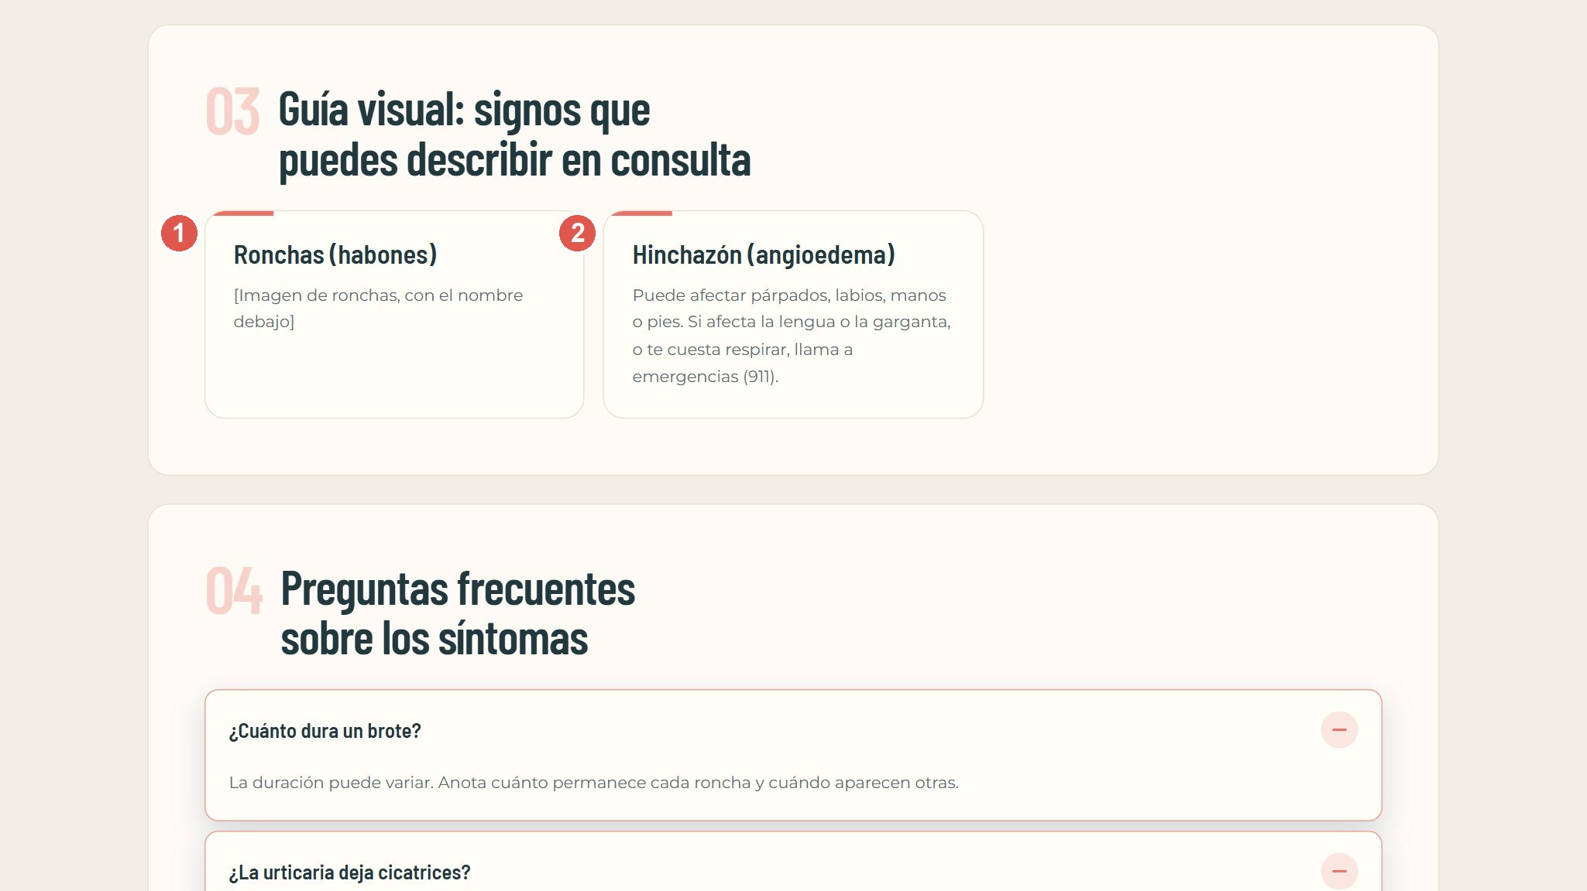
SECCIÓN 02 · SÍNTOMAS
Sección 03: guía visual (y perfiles)
# | Texto propuesto y qué cambia
1 | Ronchas (habones): una imagen con el nombre debajo, sin texto pequeño. Antes: «pueden aparecer en distintas partes del cuerpo y variar de tamaño»
2 | Hinchazón (angioedema): puede afectar párpados, labios, manos o pies. Si afecta la lengua o la garganta, o te cuesta respirar, llama a emergencias (911).
✕ | Se retira la tarjeta «Reacción al roce». Decisión médica.
✕ | Se elimina la sección «Síntomas en distintas etapas y perfiles» (Mujeres, Niños, Hombres).
17

Slide 18
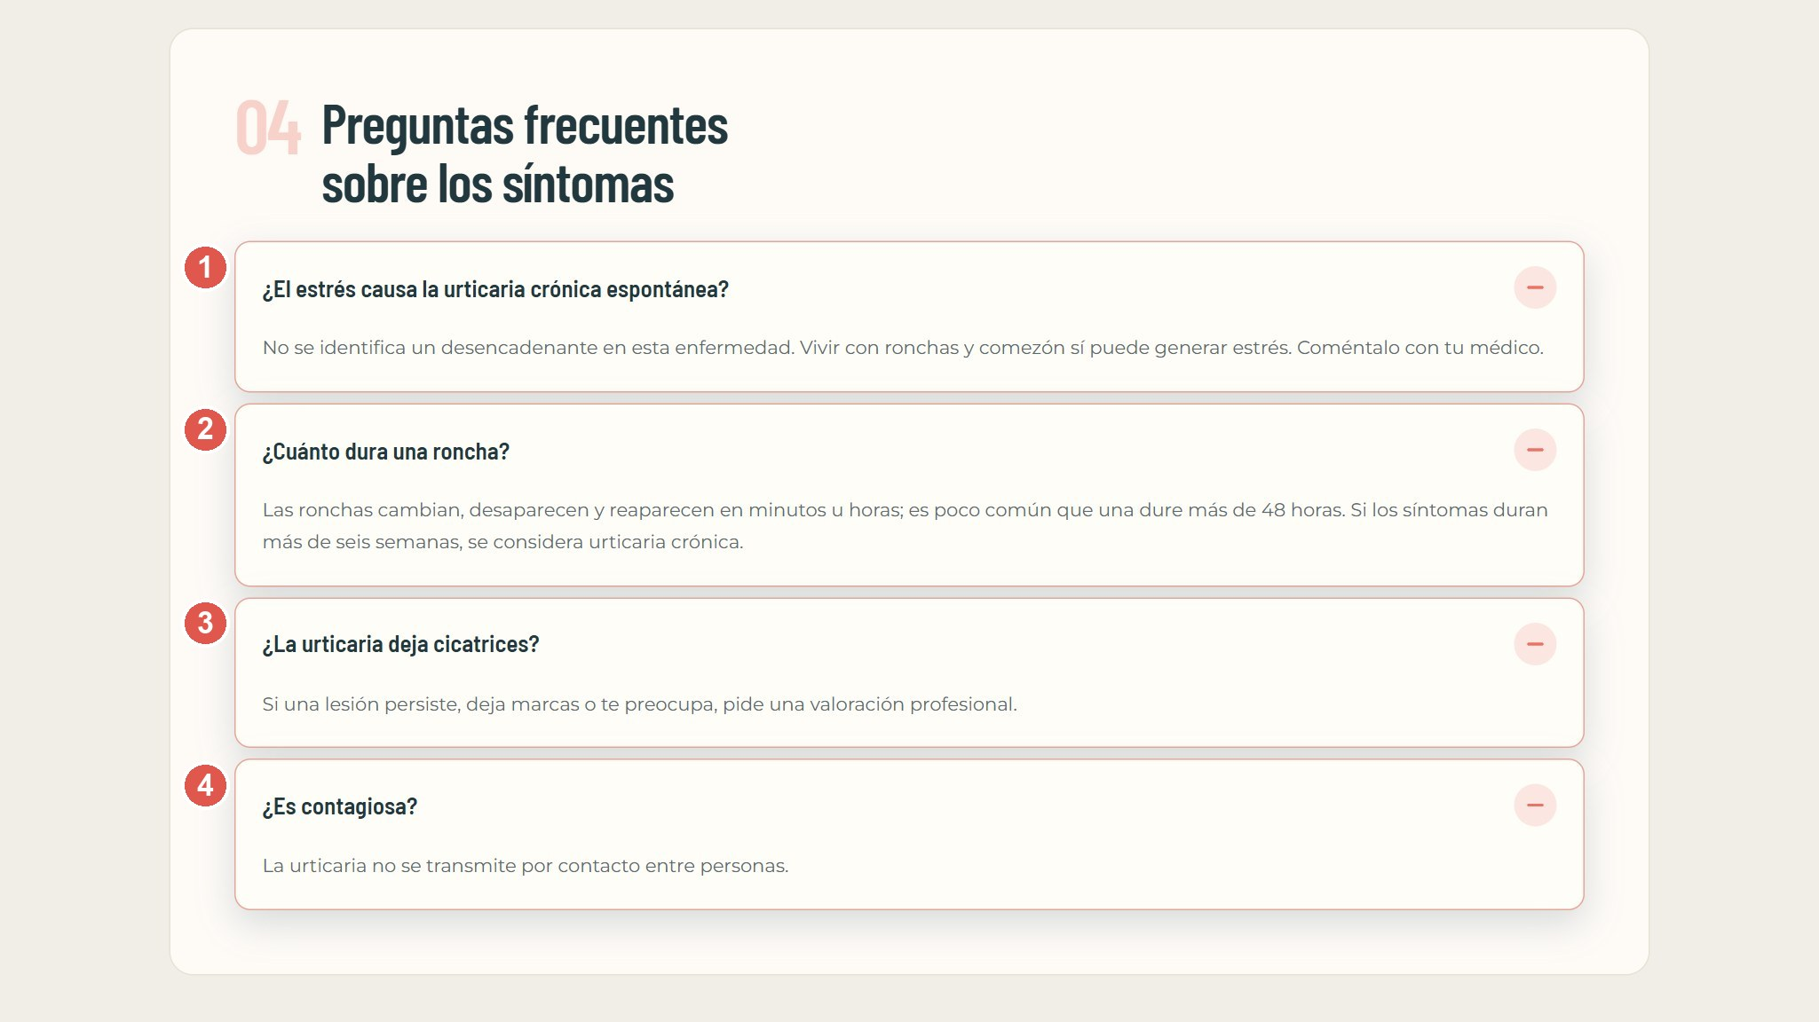
SECCIÓN 02 · SÍNTOMAS
Preguntas frecuentes (desplegadas)
# | Texto propuesto y qué cambia
✕ | Se elimina «¿Por qué la comezón empeora por la noche?» hasta tener una fuente confiable.
1 | P: «¿El estrés causa la urticaria crónica espontánea?» R: «No se identifica un desencadenante en esta enfermedad. Vivir con ronchas y comezón sí puede generar estrés. Coméntalo con tu médico.» Antes: «¿El estrés puede causar los brotes?»
2 | P: «¿Cuánto dura una roncha?» R: «Las ronchas cambian, desaparecen y reaparecen en minutos u horas; es poco común que una dure más de 48 horas. Si los síntomas duran más de seis semanas, se considera urticaria crónica.» Antes: «¿Cuánto dura un brote?»
3 | Sin cambio: «¿La urticaria deja cicatrices?» No se afirma nada sobre cicatrices.
4 | Sin cambio: «¿Es contagiosa?», pendiente de cita.
18

Slide 19

SECCIÓN 02 · SÍNTOMAS
Cierre y pie de página
# | Texto propuesto y qué cambia
1 | «Lleva un registro para tu próxima consulta. Anota cuándo aparecen las ronchas, su intensidad y cómo afectan tu día a día. Llegar a tu cita con tus síntomas anotados facilita que tu médico los valore.»
2 | Pie con: logotipo de Novartis y «Una iniciativa de Novartis Reimagining Medicine»; «Consulte a su médico»; «Recuerda: únicamente un profesional de la salud puede hacer un diagnóstico de esta enfermedad y sugerir un tratamiento específico»; ID de contenido; fecha de vigencia; «Imágenes ilustrativas: no corresponden a pacientes reales».
19

Slide 20
SECCIÓN 03
TRATAMIENTOS
masqueurticaria.org/tratamiento/
La página que orienta hacia el médico. Se eliminan los medicamentos y los remedios, y se redirige al directorio.
Qué incluye
• Encabezado
• Cómo se aborda y secciones que se eliminan
• Especialistas
• Preguntas frecuentes y cierre
• Pie de página y nota de diagnóstico
Estás aquí en el mapa del sitio
masqueurticaria.org
Inicio
Recursos
Síntomas
Tratamientos
Directorio médico
Testimonios
Blog
Acerca de

Slide 21

SECCIÓN 03 · TRATAMIENTOS
Encabezado de la página
# | Texto propuesto y qué cambia
1 | Titular: «¿La comezón de la tarde interfiere con tus actividades? Habla con tu médico sobre tu tratamiento». Antes: «…Opciones de tratamiento para mantener el control»
2 | Texto: «La comezón puede afectar tu vida personal y laboral. Un profesional de la salud puede valorar tu caso y orientarte sobre el tratamiento.» Se quita la promesa «te devolverán la concentración».
3 | Botón «Encuentra a un especialista cerca de ti». Antes: «Buscar Especialista»
4 | El índice queda con 3 secciones: «¿Cómo se aborda…?», «¿Con qué especialista puedo hablar?» y «Preguntas frecuentes».
21

Slide 22
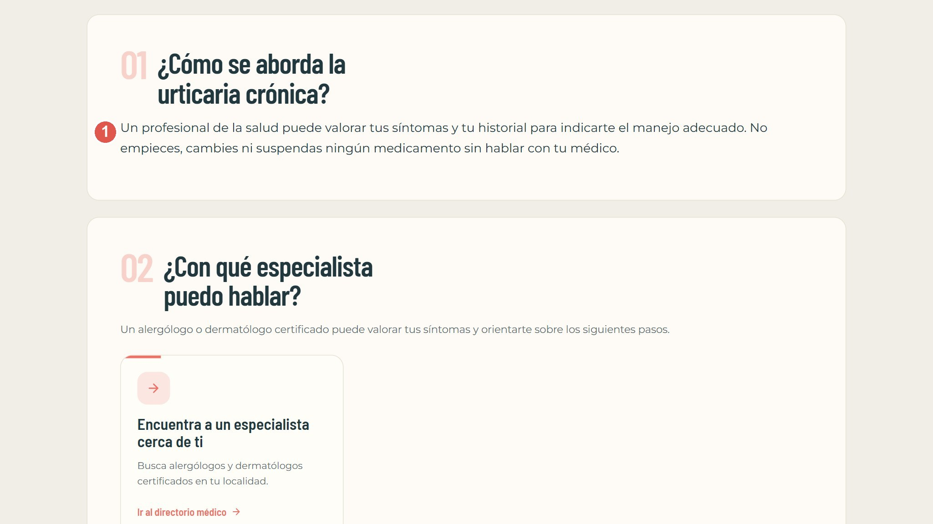
SECCIÓN 03 · TRATAMIENTOS
Cómo se aborda (y secciones que se eliminan)
# | Texto propuesto y qué cambia
1 | Sección 01: «Un profesional de la salud puede valorar tus síntomas y tu historial para indicarte el manejo adecuado. No empieces, cambies ni suspendas ningún medicamento sin hablar con tu médico.»
✕ | Se elimina «¿Qué ocurre durante un brote?» (mastocitos e histamina). Si los asesores quieren conservarla, iría como una frase con cita aprobada.
✕ | Se elimina la sección «Opciones de medicamento» completa (Antihistamínicos, Corticoides, Otras opciones, Terapias dirigidas).
· | Opcional, solo si Novartis y los médicos lo aprueban: «Los antihistamínicos de segunda generación se consideran el tratamiento inicial de la urticaria crónica espontánea. Tu médico decide cuál, a qué dosis y por cuánto tiempo.»
✕ | Se elimina la sección «Medidas cotidianas y remedios» (compresas, ropa holgada, medicamentos sin receta o cremas, remedios caseros, dietas restrictivas).
22

Slide 23
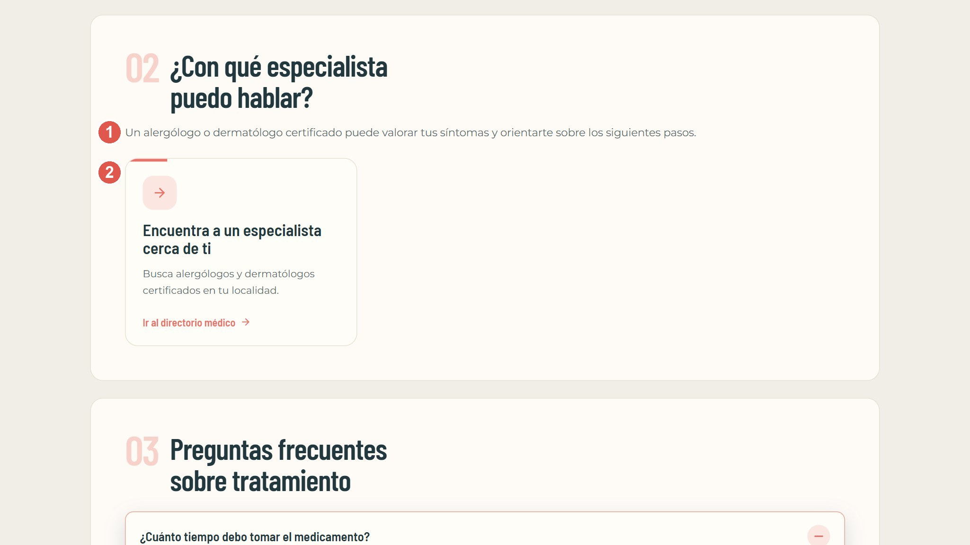
SECCIÓN 03 · TRATAMIENTOS
Especialistas
# | Texto propuesto y qué cambia
1 | «Un alergólogo o dermatólogo certificado puede valorar tus síntomas y orientarte sobre los siguientes pasos.» Antes: «Un dermatólogo o alergólogo puede valorar…»
2 | Se quitan las tarjetas «Dermatología» y «Alergología e inmunología». Queda un enlace directo: «Encuentra a un especialista cerca de ti».
· | Letras pequeñas al pie de la sección: se quitan solo si Legal confirma que no son obligatorias.
23

Slide 24
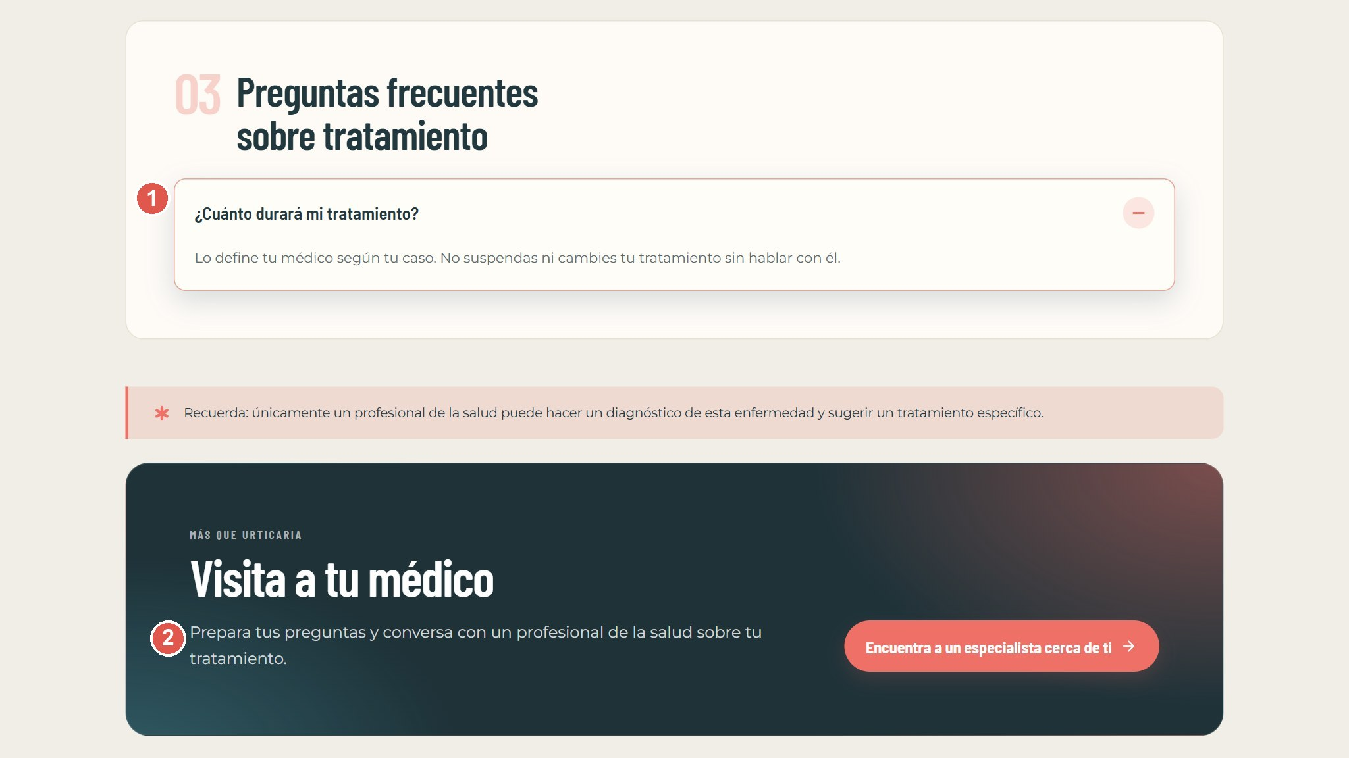
SECCIÓN 03 · TRATAMIENTOS
Preguntas frecuentes y cierre
# | Texto propuesto y qué cambia
✕ | Se eliminan «¿Puedo tomar antihistamínicos sin consultar?» y «¿Por qué debo conversar sobre los corticoides?».
1 | «¿Cuánto durará mi tratamiento?»: «Lo define tu médico según tu caso. No suspendas ni cambies tu tratamiento sin hablar con él.» Antes: «¿Cuánto tiempo debo tomar el medicamento?». Se puede eliminar.
2 | Cierre: «Visita a tu médico. Prepara tus preguntas y conversa con un profesional de la salud sobre tu tratamiento.» Botón «Encuentra a un especialista cerca de ti».
24

Slide 25
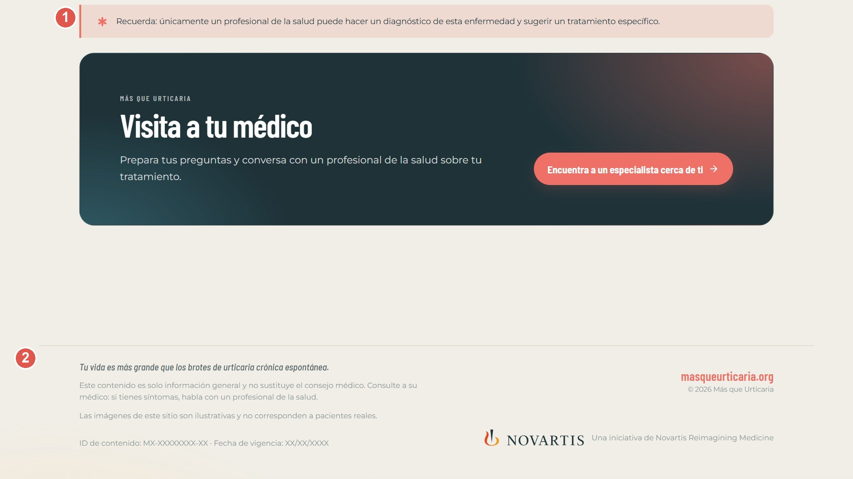
SECCIÓN 03 · TRATAMIENTOS
Pie de página y nota de diagnóstico
# | Texto propuesto y qué cambia
1 | La nota «Recuerda: únicamente un profesional de la salud puede hacer un diagnóstico de esta enfermedad y sugerir un tratamiento específico» aparece en cada sección donde se hable de tratamiento.
2 | Pie con logotipo, «una iniciativa de Novartis Reimagining Medicine», «Consulte a su médico», ID de contenido, vigencia y leyenda de imágenes. Antes: letras pequeñas y «Sitio desarrollado con el patrocinio de Novartis».
25

Slide 26
FUENTES
Referencias y citas textuales
[1] Tbakhi, B., Ware, K., Park, H.-S., Bernstein, J. S. y Bernstein, J. A. (2025). An overview of chronic spontaneous urticaria: Diagnosis, management, and treatment. Allergy, Asthma & Immunology Research, 17(5). https://doi.org/10.4168/aair.2025.17.5.531 (acceso abierto en PubMed Central, PMC12511800).
• «characterized by recurrent pruritic wheals, angioedema, or both lasting over six weeks» (el pasaje define la urticaria crónica en general).
• CSU «arises without an identifiable reproducible trigger».
• «can significantly affect life functionality, including daily activities, sleep quality, and work performance».
• «Psychological stress for patients often stems from CSU’s variable range of symptom manifestations».
• Urticaria inducible: los estímulos «can include heat, cholinergic, scratching (dermatographism), cold, solar, vibratory, and pressure».
• «Second-generation antihistamines remain the cornerstone of first-line therapy for CSU».
[2] MedlinePlus. (2025). Hives. U.S. National Library of Medicine. Revisado el 1 de abril de 2025 por E. Hoss, MD (Mayo Clinic). https://medlineplus.gov/ency/article/000845.htm
• «Wheals often change shape, disappear, and reappear within minutes or hours».
• «It is unusual for a wheal to last more than 48 hours».
• «When the condition lasts longer than 6 weeks, it is called chronic hives».
• «Call 911 or the local emergency number if you have:» … «Tightness in your throat» … «Shortness of breath».
[R] Reunión «Revisión | Ajustes novartis», 22 de octubre de 2026 (notas de Gemini). Las citas están en inglés porque así están publicadas; los textos propuestos en español son redacción nuestra y requieren validación médica.
26

Slide 27
APROBACIÓN
Aprobación de los textos
Con los comentarios incorporados en esta presentación, los textos propuestos quedan aprobados.
También se puede responder por correo con una línea: «Aprobado, salvo lo comentado».
Aprobado por
Cargo
Fecha
27

Slide 28
ANEXO · MAPA DEL QUIZ
Recorrido del test orientativo: 5 etapas y hasta 22 preguntas
1 · Síntomas
preguntas 1 a 7
2 · Impacto en tu vida
preguntas 8 a 14
3 · Causa y momento
preguntas 15 y 16
4 · Historial
preguntas 17 a 22
Resultado
pantalla final
Q0 · Nombre (opcional)
Q6 · Áreas de tu vida afectadas
selección múltiple
Q12 · Comentarios que has recibido (mitos)
antes: desencadenantes
Q14 · Consulta médica previa
Sí / No
Lectura y aviso: solo un profesional diagnostica
Q1 · Síntomas que has notado
Q7 · Actividades diarias
si marca esa área
Q13 · Momento del día con más ronchas
antes: brotes
Q15 · Frecuencia de consulta
si consultó
Medidor UAS7 (estimación)
si hay habones o comezón
Q1b · Hinchazón en labios, lengua o garganta
si marca hinchazón
Q8 · Relaciones sociales y de pareja
si marca esa área
Q16 · Tipo de especialista
si consultó
Tarjeta: comentarios sobre la causa
si marcó comentarios
Q2 · Tiempo con los síntomas
línea de 6 semanas
Q8b · Vida sexual
si marca esa área
Q17 · Tratamiento previo
Sí / No
Reporte por secciones
Q3 · Cantidad de habones (ronchas)
si marca habones · escala
Q9 · Ropa que usas
si marca esa área
Q18 · Tipo de tratamiento
si tomó o aplicó · sujeto a cambios
Resumen para el médico: descargar PDF o copiar
Q4 · Intensidad de la comezón
si marca comezón · escala
Q10 · Trabajo o estudios
si marca esa área
Q19 · Efectividad percibida
si tomó o aplicó
Banner al directorio de alergólogos y dermatólogos
Q5 · Severidad de la hinchazón
si marca hinchazón
Q11 · Calidad de sueño
si marca esa área
Si en Q1 marca «Ninguno de estos»: el test termina y muestra el resultado sin síntomas.
Si en Q1b responde «Sí — labios, lengua, garganta o me cuesta respirar»: pantalla de urgencia con llamada al 911 y directorio.
Pregunta modificada por los comentarios del cliente (22 de octubre de 2026)
Fondo gris: la pregunta aparece solo según las respuestas anteriores
28

Slide 29
ANEXO · MAPA DEL QUIZ
El recorrido cambia con las respuestas: de 2 a 22 pasos
Camino corto
Nombre
Síntomas: «Ninguno de estos»
2 pasos
No marca ningún síntoma
Resultado sin síntomas
Cada recuadro es un paso del test, en el orden en que aparece
Camino típico
Nombre
Síntomas
Tiempo
Habones
Comezón
Áreas afectadas
11 pasos
Habones y comezón, una sola área afectada, sin consulta ni tratamiento previo
Un área
Comentarios
Momento del día
Consulta: No
Tratamiento: No
Resultado con medidor UAS7
Cada recuadro es un paso del test, en el orden en que aparece (de izquierda a derecha, fila por fila)
Camino largo
Nombre
Síntomas
Urgencia
Tiempo
Habones
Comezón
Hinchazón
Áreas afectadas
22 pasos
Marca los tres síntomas, todas las áreas, ya consultó y ya usó tratamiento
6 áreas de impacto
Comentarios
Momento del día
Consulta: Sí
Frecuencia y especialista
Tratamiento: Sí
Tipo y efectividad
Resultado completo
Cada recuadro es un paso del test, en el orden en que aparece (de izquierda a derecha, fila por fila)
29

